Slide 1
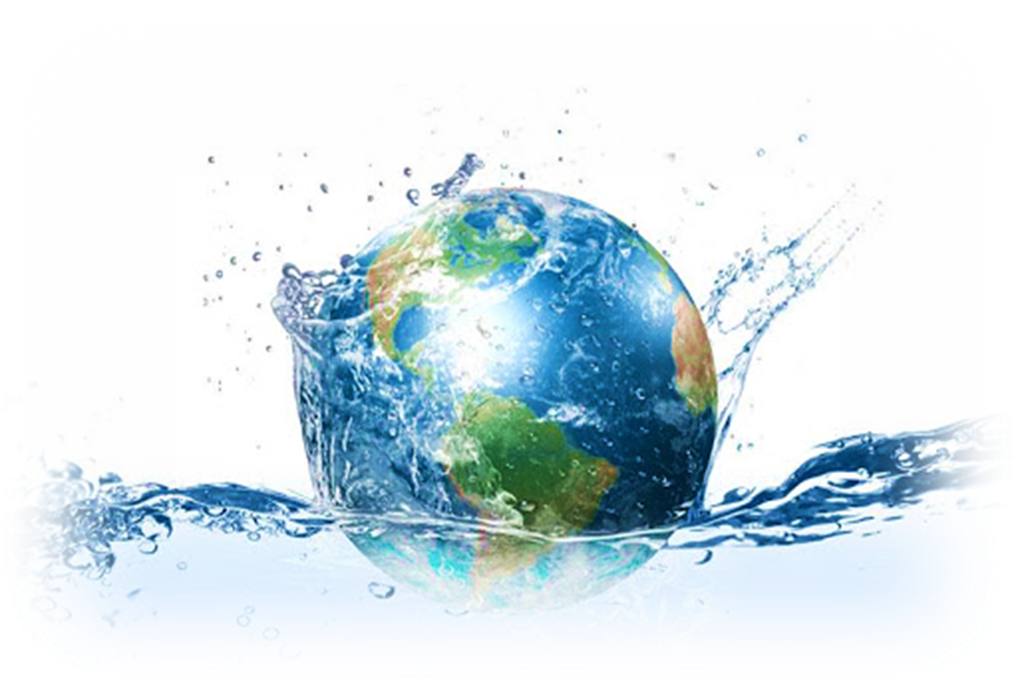

Slide 2
#WorldWaterDay
WARTOŚĆ WODY

Slide 3
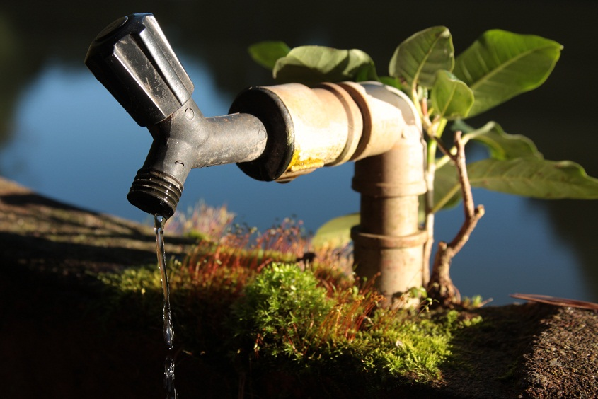
Woda…tak wiele znaczeń dla tak wielu ludzi
Tematem Światowego Dnia Wody 2021 jest „WARTOŚĆ WODY” !!!
Wartość wody jest NIEOCENIONA i BEZCENNA.
Jeśli to przeoczymy, ryzykujemy niewłaściwe zarządzanie tym kończącym się
ale zarazem w żaden sposób niezastąpionym zasobem.

Slide 4
Odpowiedzialność !!!
Niezależnie od tego, czy działamy jako rządy, gminy, przedsiębiorstwa, rolnicy, społeczeństwa obywatelskie, społeczności czy jednostki, szanowanie i dbanie o wodę w każdej postaci jest wspólną odpowiedzialnością nas wszystkich.

Slide 5
Obowiązek !!!
Mamy obowiązek:
Ochrony źródeł wody, w tym zlewni, rzek, powiązanych ekosystemów i wykorzystywanych przepływów wody dla obecnych i przyszłych pokoleń;
Edukacji w celu promowania świadomość wszystkich zwłaszcza najmłodszych na temat wartości wody i jej zasadniczej roli we wszystkich aspektach życia;
Inwestowania i wprowadzania innowacji w możliwie każdej dziedzinie życia poprzez wykorzystywanie racjonalnego gospodarowania wodą, zmniejszając tym samym ryzyko jej bezpowrotnej straty.

Slide 6
Woda i natura – globalne bezpieczeństwo
Ze względu na zmianę klimatu, wzrost liczby ludności, rosnącą urbanizację itp., wiele jezior, rzek, terenów podmokłych i basenów przybrzeżnych na całym świecie staje się coraz bardziej zanieczyszczonych i wyczerpanych. „Kłopoty” zasobów wodnych spowodowane są globalnym ociepleniem, zwiększonymi powodziami i suszami oraz rosnącymi „zakłóceniami” ekologicznymi i biologicznymi.
Podczas gdy praktykujący naukowcy, inżynierowie, menedżerowie w organach regulacyjnych, spółkach wodnych, firmach konsultingowych i zamawiających, prywatnych i publicznych organizacjach inwestycyjnych oraz organizacjach pozarządowych koncentrują się na próbach zarządzania bezpieczeństwem wodnym, istnieje jednocześnie potrzeba poprawy gospodarki wodnej poprzez wykorzystanie rozwiązań opartych na zależnościach jakie maja miejsce w samej przyrodzie.

Slide 7
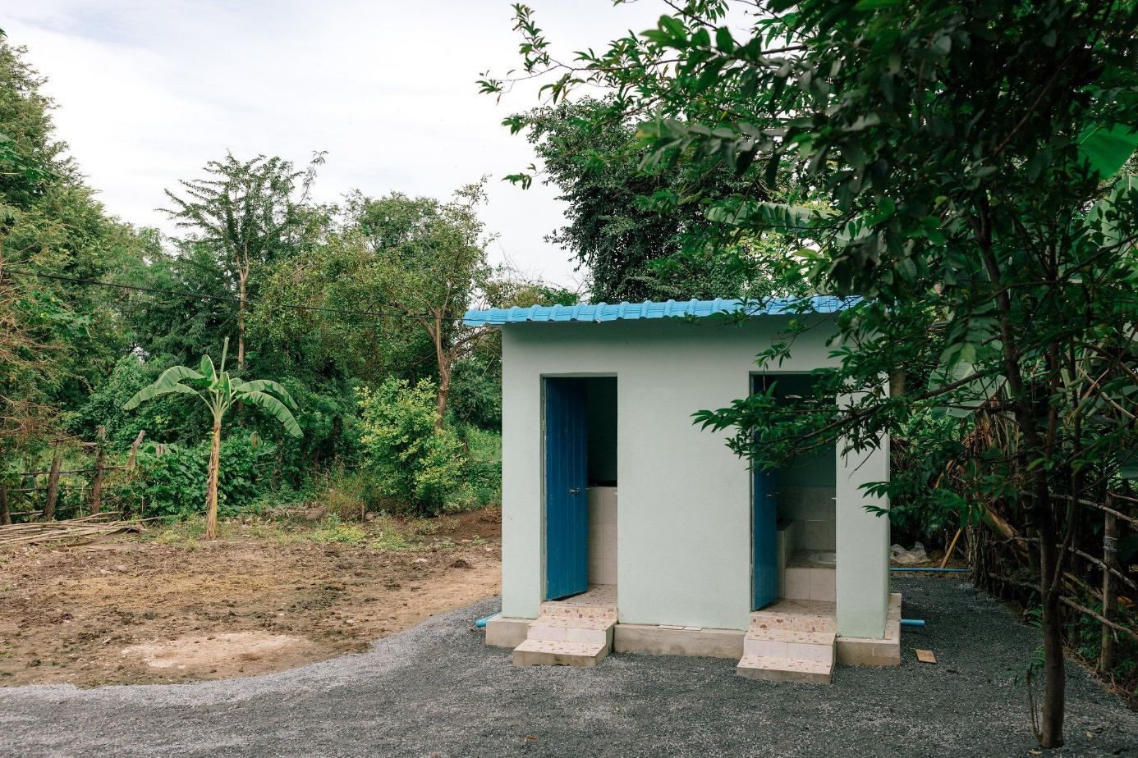
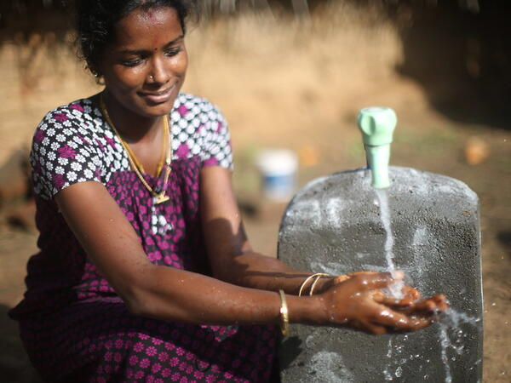
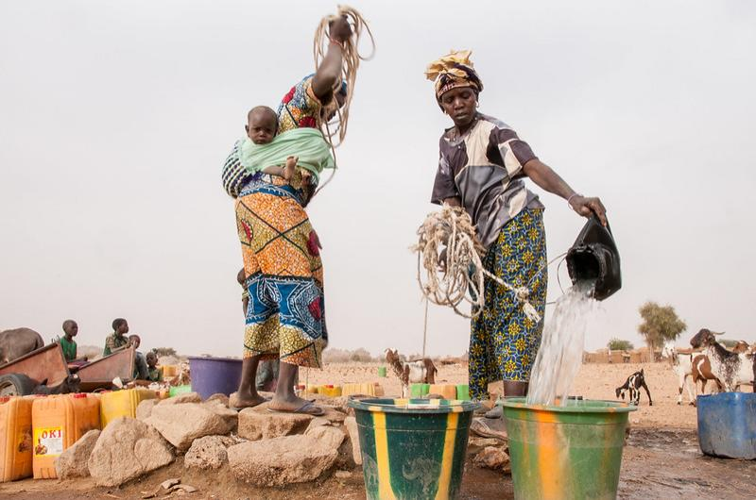
Woda dla kobiet
Globalny dostęp do czystej wody i urządzeń sanitarnych jest obecnie określany mianem światowego kryzysu.
W wielu regionach naszego globu to przede wszystkim kryzys kobiet. Ciężar zbierania wody nieproporcjonalnie spada na kobiety i dziewczęta. Problem ten stanowi nierozerwalny związek między dostępem do czystej wody i urządzeń sanitarnych a równouprawnieniem płci.

Slide 8
Covid-19 I Ludzie Żyjący W Ubóstwie
Bezpieczna woda i lepsze warunki sanitarne w domu to coś więcej niż udogodnienie.
COVID-19 to czas przebudzenia, wiele się zmieniło, a ta sytuacja przypomniała nam, jak kruche jest życie na skalę globalną i jak źle przygotowani jesteśmy do sprostania wyzwaniom, przed którymi staniemy w XXI wieku, wyzwaniom, takim jak rozprzestrzenianie się chorób zakaźnych, zmiana klimatu, brak żywność i wody, bezpieczeństwo oraz dostęp do podstawowych usług i opieki zdrowotnej.
Wirusowy charakter pandemii COVID-19 bardziej niż kiedykolwiek podkreśla krytyczną potrzebę zwiększenia inwestycji w krajach dotkniętych ubóstwem w celu przyspieszenia przede wszystkim dostępu do bezpiecznej wody i urządzeń sanitarnych dla wszystkich ludzi.

Slide 9
Co to jest Ślad wodny – ile wody tak naprawdę zużywamy
„Ślad wodny” to suma pośredniego i bezpośredniego zużycia wody przez konsumenta. Dotyczy on produktów, do których wytwarzania potrzebna jest woda.
Czym jest zużycie pośrednie wody? To woda zużyta na wszystkich etapach produkcji danego produktu – w przypadku rolnictwa jest to np. odpowiednie nawadnianie upraw.
Średnia wartość śladu wodnego przeciętnego gospodarstwa domowego w Polsce to od 350 do 400 litrów każdego dnia!
Na stronie www.waterfootprint.org możesz obliczyć swój ślad wodny, a następnie podjąć kroki, aby go zmniejszyć. Pamiętaj, że to, jakie produkty kupujesz na co dzień, ma wpływ na środowisko i życie ludzi na całym świecie.

Slide 10
Ślad wodny
Co możesz zrobić, aby oszczędzać wodę:
Kupuj artykuły o jak najniższym śladzie wodnym.
Ogranicz konsumpcję i nie marnuj jedzenia.
Ogranicz spożycie mięsa na rzecz produktów pochodzenia roślinnego.
Wybieraj producentów, którzy dbają o zrównoważone zarządzanie zasobami wodnymi wykorzystywanymi w procesie produkcji.

Slide 11
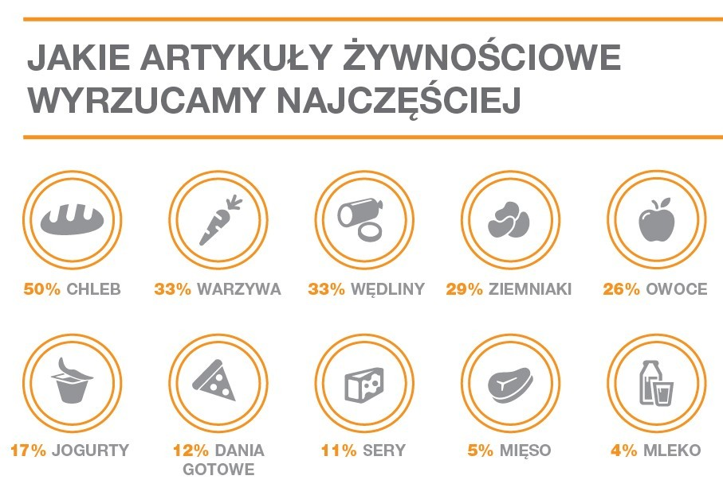
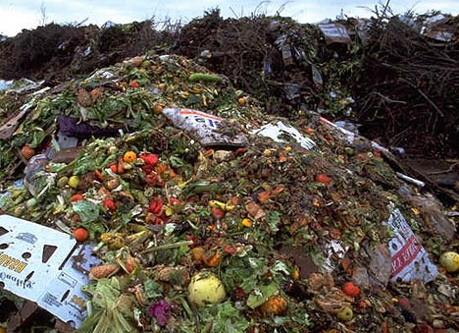
Woda – ograniczenie marnotrawienia żywności
Szacuje się, że 1/3 całej żywności produkowanej na świecie jest marnowana i staje się odpadem. Zmniejszenie marnotrawienia żywności zmniejsza jednocześnie zapotrzebowanie poszczególnych gałęzi przemysłu, które są jednym z największych konsumentów wody.

Slide 12
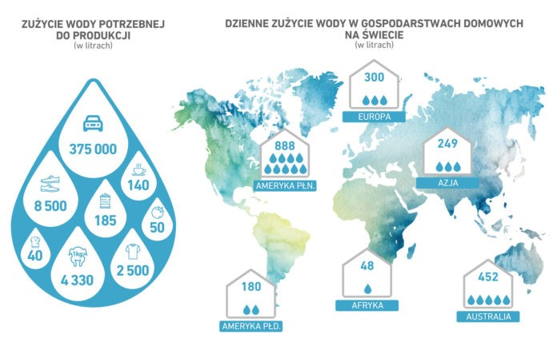
Zużycie wody - świat

Slide 13
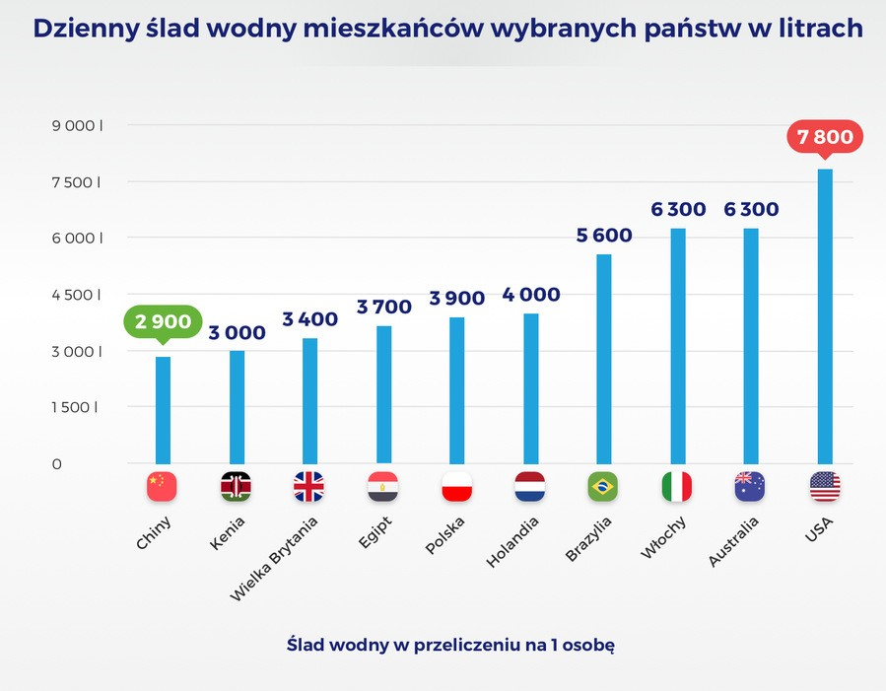

Slide 14
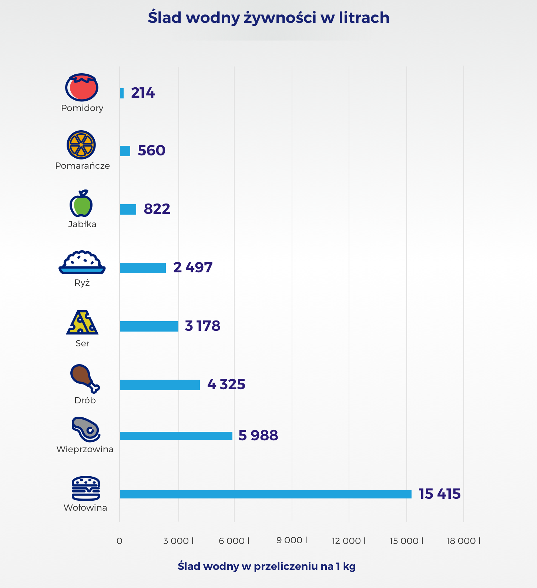

Slide 15
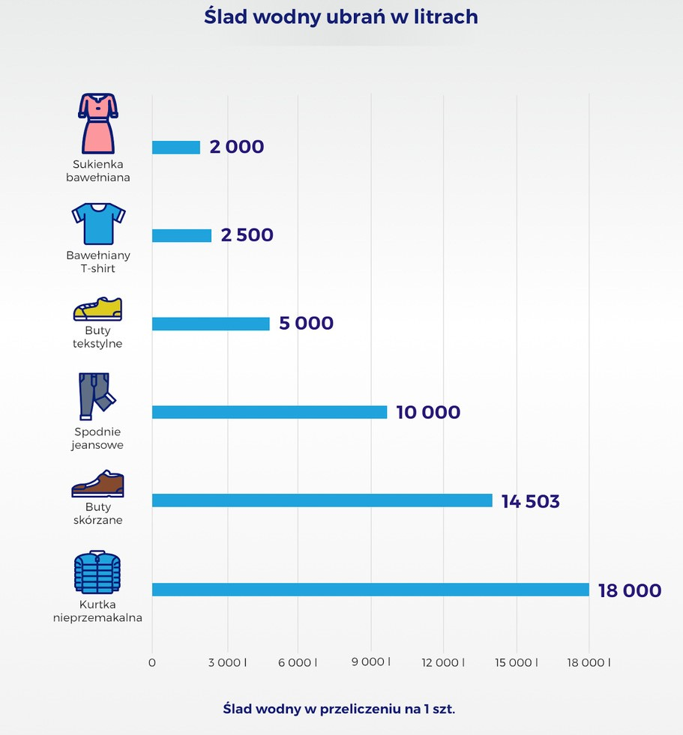

Slide 16
Siła jest w nas !!!
PAMIETAJMY !!!
W ciągu całego naszego życia podejmujemy setki tysięcy decyzji. Wybory, których dokonujemy i styl życia, w którym żyjemy, mają ogromny wpływ na naszą planetę.
10 PROSTYCH RZECZY !!!
Wszyscy możemy żyć w sposób zrównoważony i pomóc w budowaniu lepszego świata dla wszystkich. Chęć przyjrzenia się temu, jak żyjemy na co dzień i jak nasze wybory dotyczące stylu życia wpływają na świat wokół nas pozwolą na polepszenie życia naszego jak i przyszłych pokoleń.

Slide 17
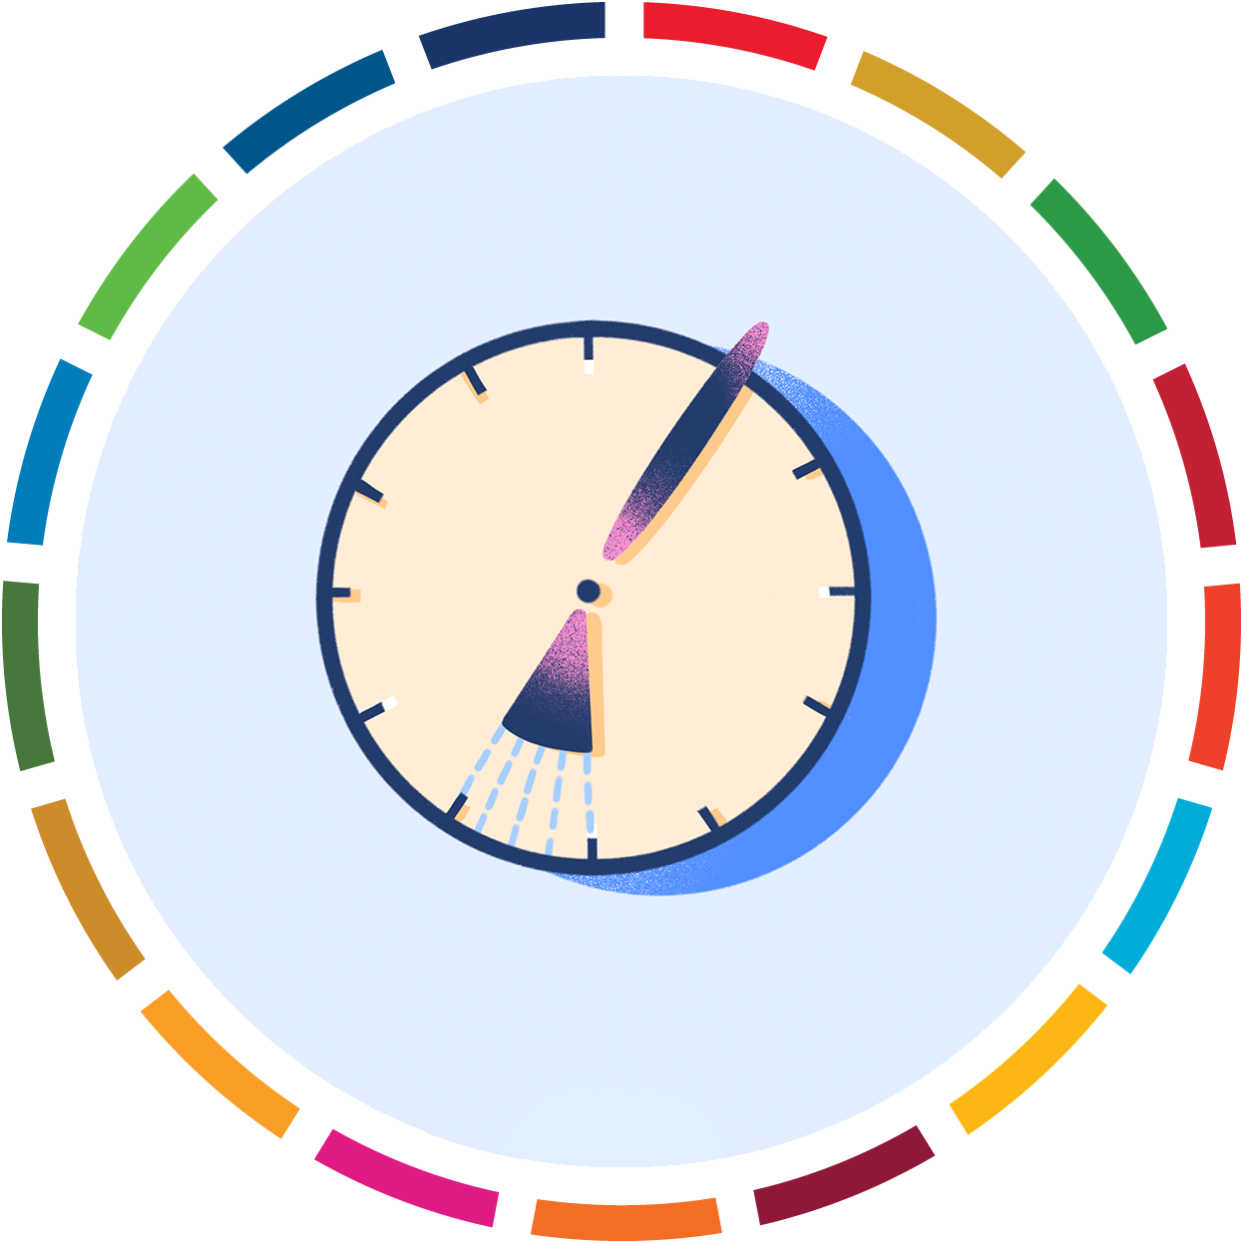
5-minutowe prysznice

Slide 18
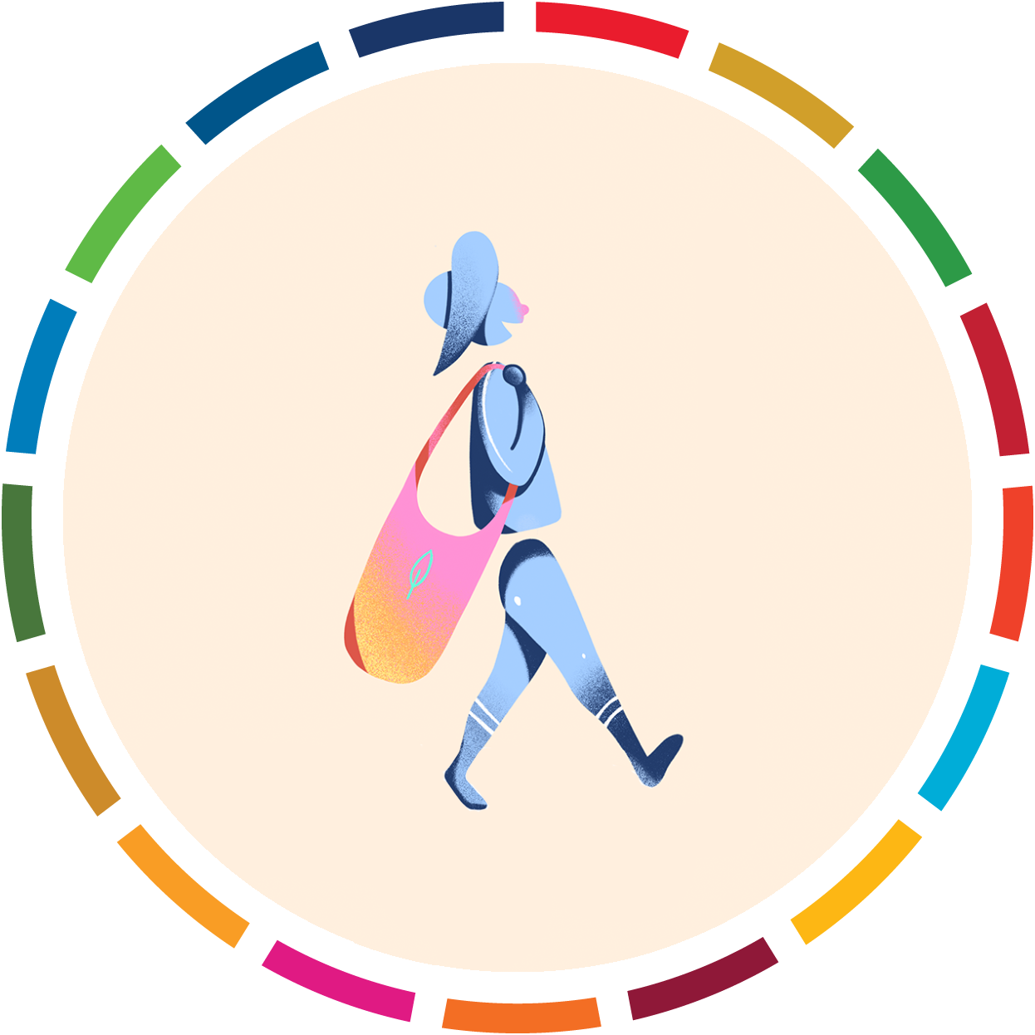
Przynieś własną torbę

Slide 19
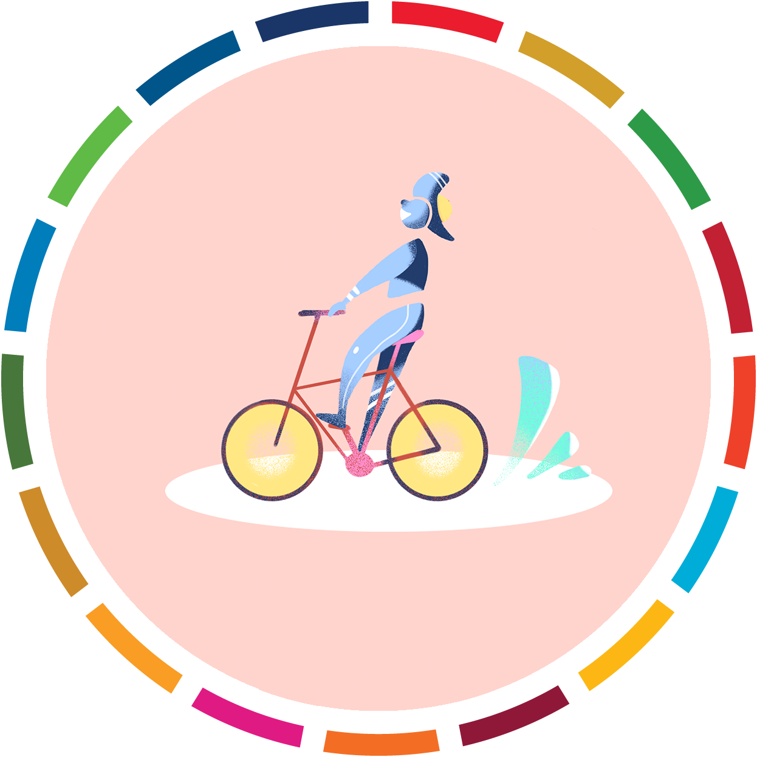
Bądź eko !!!

Slide 20
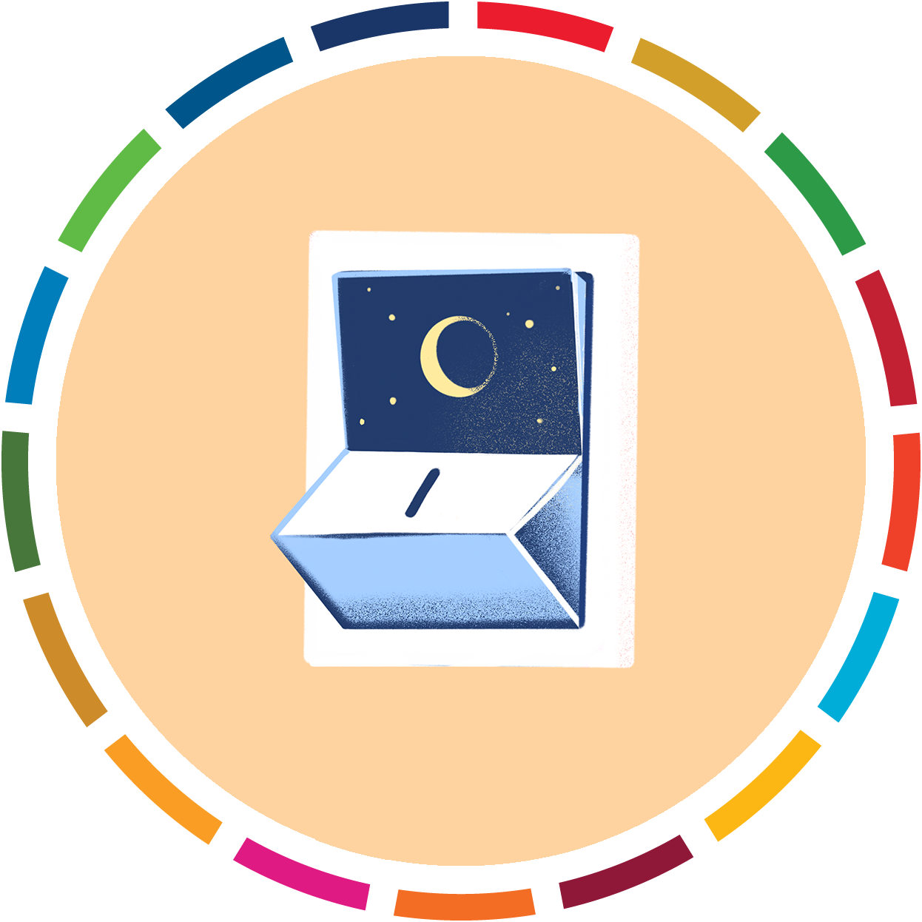
Wyłączaj światło

Slide 21
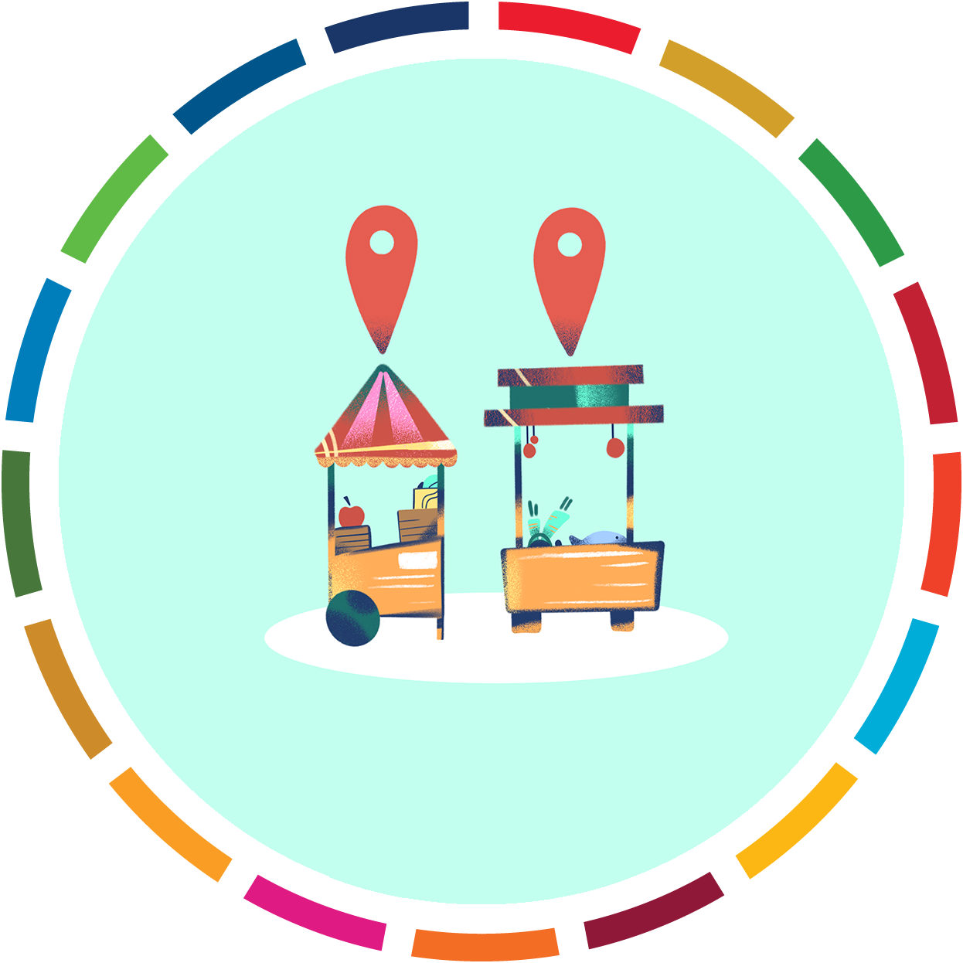
Używaj Produktów lokalnych

Slide 22
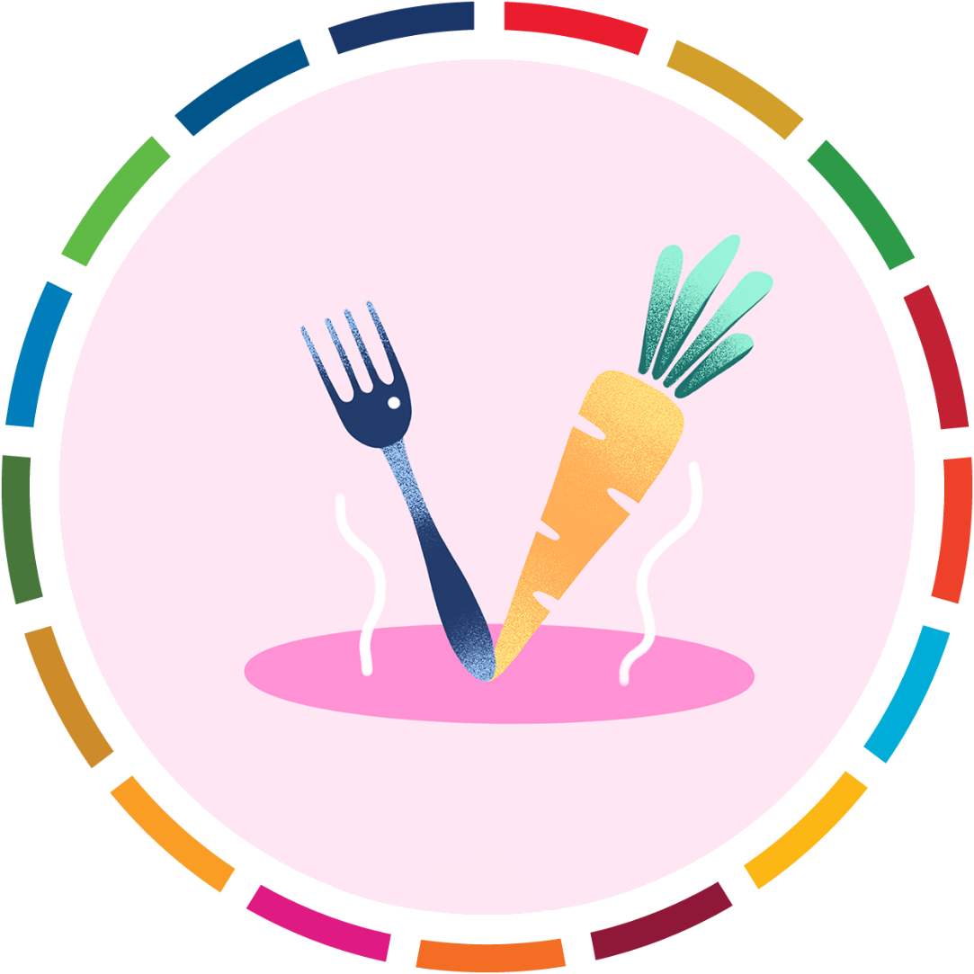
Jedz Posiłki na bazie roślin

Slide 23
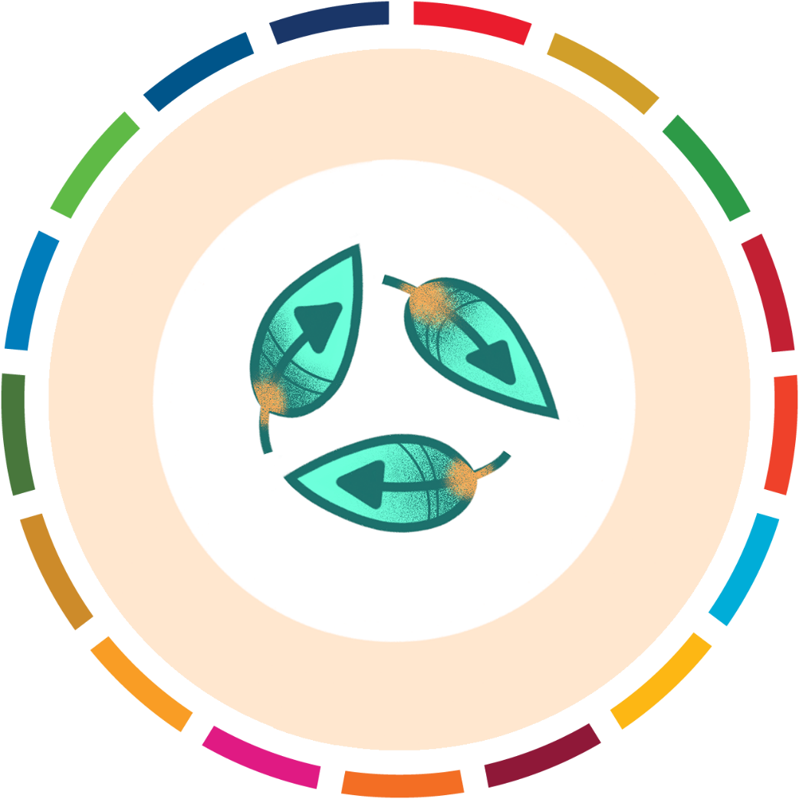
recykling
Notes:
Jej celem jest ograniczenie zużycia surowców naturalnych oraz zmniejszenie ilości odpadów.

Slide 24
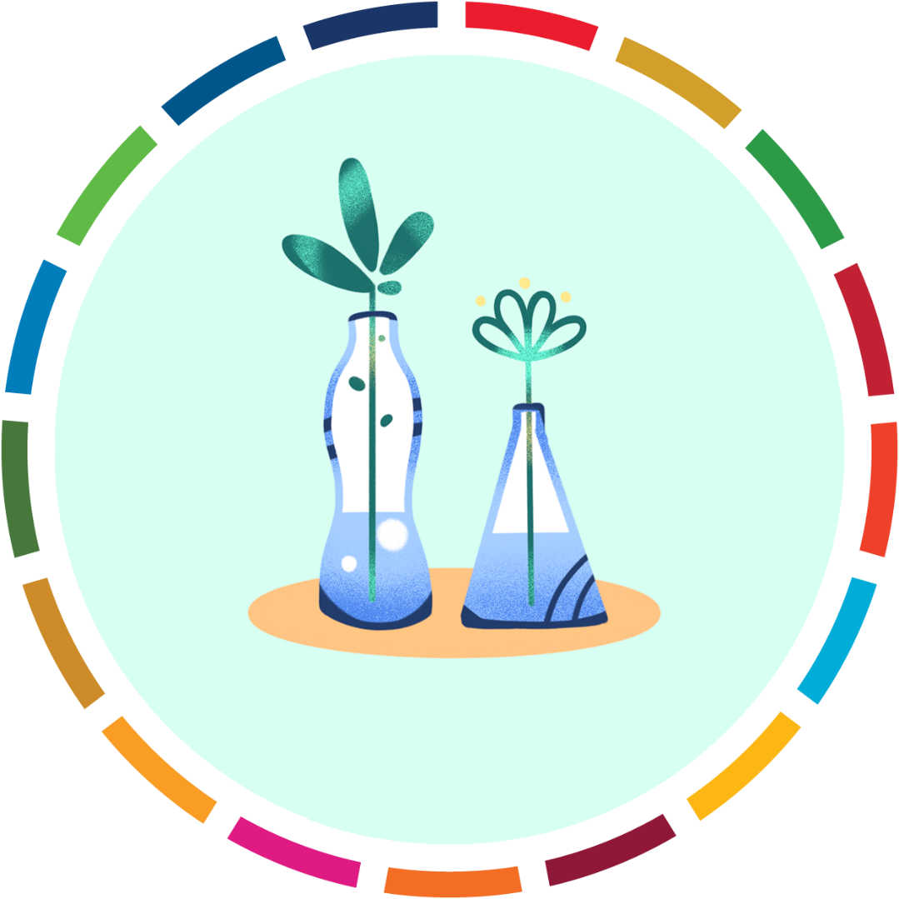
Uzupełniaj i ponownie używaj

Slide 25
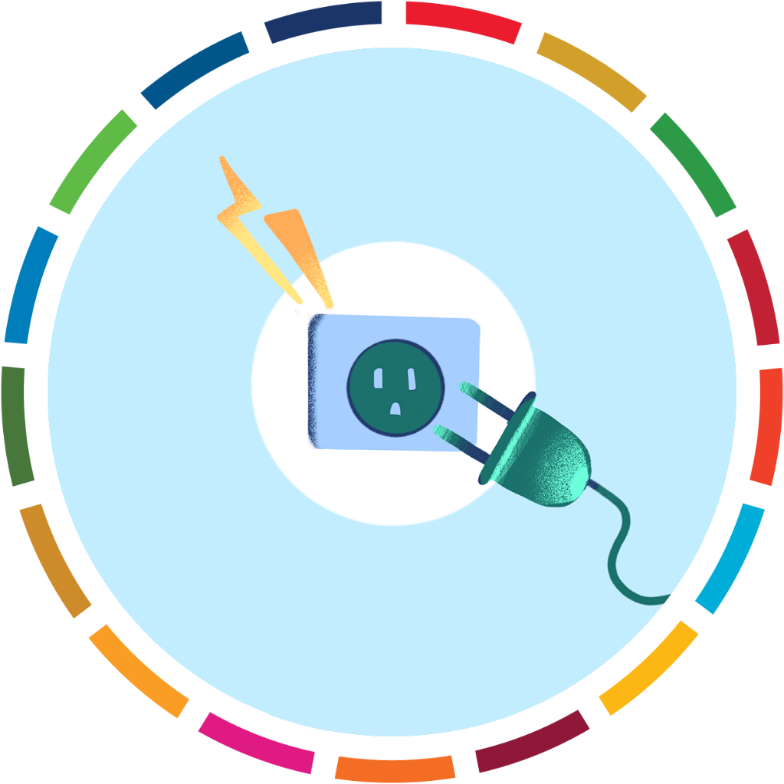
Odłącz !!!

Slide 26
Moda zero-waste

Slide 27
Dziękujemy

